Slide 1
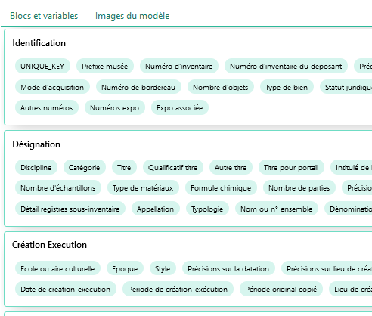
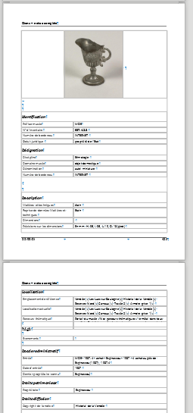
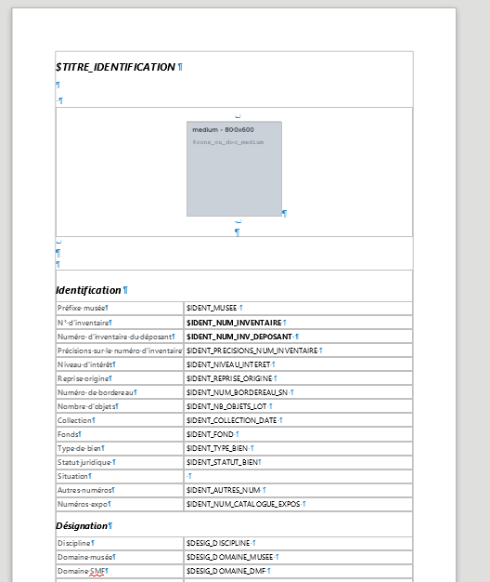
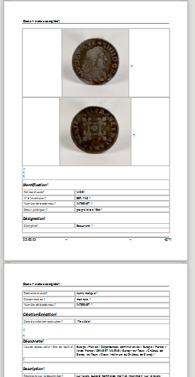
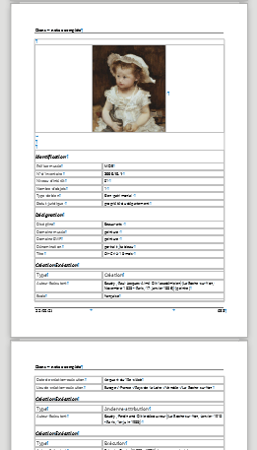
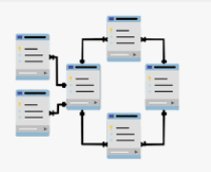
Modèles de données à plat
Document libre office ou pdf
Modèle libre office
En savoir plus…
Sources et tables de Flora
Comment modifier…
Comment utiliser…
Comment créer un nouveau…
Mise en page avancée…

